Slide 1
NHIỆT LIỆT CHÀO ĐÓN CÁC THẦY CÔ VÀ CÁC EM HỌC SINH

Slide 2
NHIỆT LIỆT CHÀO ĐÓN CÁC THẦY CÔ VÀ CÁC EM HỌC SINH

Slide 3
BÀI 3: MOL VÀ TỈ KHỐI CHẤT KHÍ
Tiết 2
Tiết 3
Tiết 1
Khối lượng mol
Tiết 4
- Thể tích mol của chất khí
- Tỉ khối chất khí
Luyện tập
Mol

Slide 4
Tiết 13 - BÀI 3: MOL VÀ TỈ KHỐI CHẤT KHÍ (tiết 4)

Slide 5
A
M
E
G
GIẢI MẬT THƯ

Slide 6
LUẬT CHƠI
Có 4 mật thư chứa các từ khóa.
Các em hãy thực hiện các nhiệm vụ trong mật thư để tìm từ khóa và ghi điểm.
Ừ
K
H
O
Á
T

Slide 7
MẬT THƯ SỐ 1

Slide 8
Luật chơi:
- Trả lời câu hỏi trắc nghiệm bằng ngôn ngữ hình thể.
- Thời gian suy nghĩ và đưa ra phương án trả lời là 15 giây.
- Mỗi câu trả lời đúng được 0,5 điểm.
- Điểm được tính cho cá nhân.

Slide 9
Câu 1. Mol là lượng chất có chứa ... nguyên tử hoặc phân tử của chất đó.
A. 6,022.10²¹ B. 6,022.10²² C. 6,022.10²³ D. 6,022.10²⁴

Slide 10
Câu 2. Phát biểu sau đây là đúng hay sai?
"Khối lượng mol của một chất bằng khối lượng nguyên tử hoặc phân tử của chất đó".
Trả lời: Phát biểu sai. Vì khối lượng mol của một chất và khối lượng nguyên tử hoặc phân tử của chất đó bằng nhau về trị số nhưng khác nhau về đơn vị đo. Khối lượng mol (g/mol), khối lượng nguyên tử hoặc phân tử (amu).

Slide 11
Câu 3. Công thức tính khối lượng chất khi biết số mol là
A. m = M . n B. m = M : n C. M = m : n D. M = m . n

Slide 12
Câu 4. Công thức tính thể tích khí ở điều kiện chuẩn là
A. V = 24,79 : n B. V = 24,79 . n C. V = 27,49 : n D. V = 27,49 . n

Slide 13
CÁC CÔNG THỨC CHUYỂN ĐỔI GIỮA SỐ MOL, KHỐI LƯỢNG, THỂ TÍCH CHẤT KHÍ (đkc)
(1)
V_{đkc} = 24,79 . n
(4)
m = M . n
(2)
n = m : M
n = V_{đkc} : 24,79
(5)
M = m : n
(3)
Trong đó: m là khối lượng chất (g)
M là khối lượng mol (g/mol)
n là số mol (mol)
V_{đkc} là thể tích chất khí ở điều kiện chuẩn (L)

Slide 14
MẬT THƯ SỐ 1
Ư
R
G
N
T
U
H
T
C
TRUNG THỰC

Slide 15
MẬT THƯ SỐ 2

Slide 16
HOẠT ĐỘNG CÁ NHÂN
Bài 1. Cho khối lượng nguyên tử: H = 1; C = 12; O = 16. Tính:
a. Khối lượng của 0,1 mol khí oxygen?
b. Thể tích ở điều kiện chuẩn của 0,2 mol khí carbon dioxide?
c. Khối lượng của hỗn hợp khí gồm 0,1 mol khí oxygen và 0,2 mol khí carbon dioxide?
d. Thể tích ở điều kiện chuẩn của hỗn hợp khí gồm 0,1 mol khí oxygen và 0,2 mol khí carbon dioxide?
Điểm: mỗi ý đúng được 1 điểm.
Thời gian: 5 phút.

Slide 17
CÁC CÔNG THỨC CHUYỂN ĐỔI GIỮA SỐ MOL, KHỐI LƯỢNG, THỂ TÍCH CHẤT KHÍ (đkc)
(1)
V_{đkc} = 24,79 . n
(4)
m = M . n
(2)
n = m : M
n = V_{đkc} : 24,79
(5)
M = m : n
(3)
m_{hh} = m₁ + m₂ + ... + m_{n}
(6)
V_{hh} = 24,79 . n_{hh} = 24,79 . (n₁ + n₂+ ... + n_{n})
(7)

Slide 18
MẬT THƯ SỐ 2
I C H M C Ă H

Slide 19
MẬT THƯ SỐ 3

Slide 20
HOẠT ĐỘNG CẶP ĐÔI
Yêu cầu
Bài 2. Tính:
a. Khối lượng của 4,958 lít khí chlorine (đkc)?
b. Thể tích (đkc) của 5,6 gam khí nitrogen?
Biết: N = 14; Cl = 35,5.
- Cứ 2 HS trong cùng một bàn thảo luận với nhau.
- Nhóm 1,2,3 làm bài 2a.
- Nhóm 4,5,6 làm bài 2b.
Thời gian thảo luận
1 phút

Slide 21
CÁC CÔNG THỨC CHUYỂN ĐỔI GIỮA SỐ MOL, KHỐI LƯỢNG, THỂ TÍCH CHẤT KHÍ (đkc)
(1)
V_{đkc} = 24,79 . n
(4)
m = M . n
(2)
n = m : M
n = V_{đkc} : 24,79
(5)
M = m : n
(3)
SƠ ĐỒ CHUYỂN ĐỔI m, n, V_{đkc}
m
n
V_{đkc}

Slide 22
MẬT THƯ SỐ 3
M C H Ê R T H I N A

Slide 23
MẬT THƯ SỐ 4

Slide 24
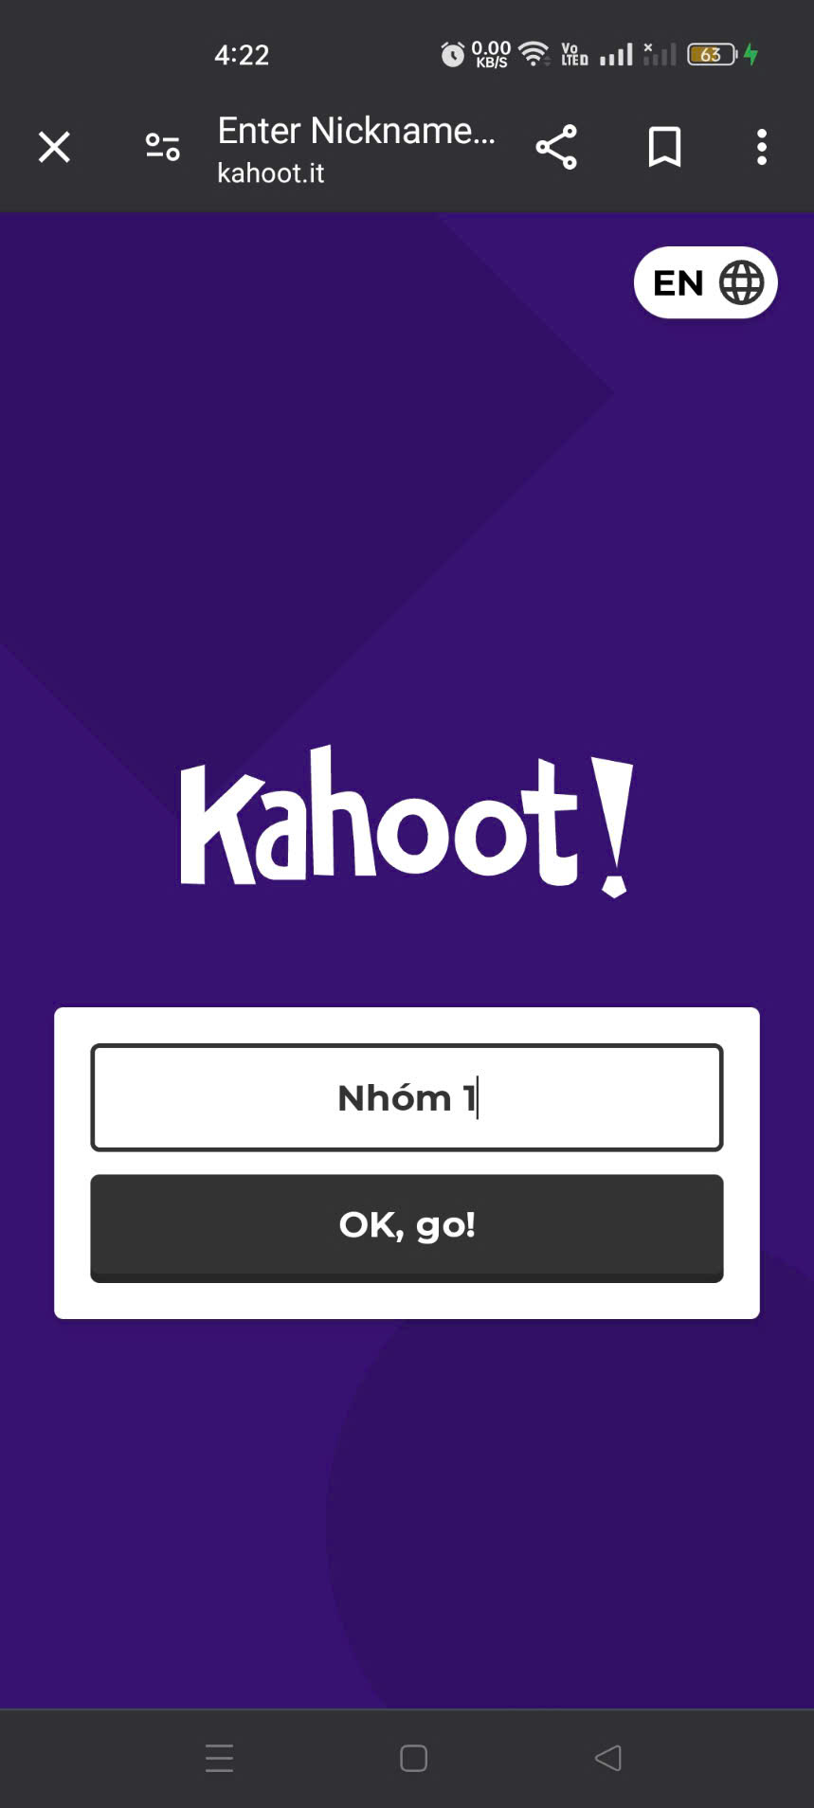

Slide 25
TỈ KHỐI CHẤT KHÍ
d_{A/B} = M_{A} : M_{B}
d_{A/kk} = M_{A} : 29

Slide 26
MẬT THƯ SỐ 4
T Ơ B N Ê I
BIẾT ƠN

Slide 27
MẬT THƯ SỐ 3
M C H Ê R T H I N A
TRÁCH NHIỆM

Slide 28
MẬT THƯ SỐ 2
I C H M C Ă H
CHĂM CHỈ

Slide 29
Ậ
T
T
H
M
Ư
BIẾT ƠN - TRUNG THỰC - CHĂM CHỈ - TRÁCH NHIỆM

Slide 30
Ngày 15/8/2022, anh Điểu Cường (32 tuổi, trú tại thôn Bình Hà, xã Đa Kia, huyện Bù Gia Mập, tỉnh Bình Phước) thấy máy bơm nước bị hư nên trèo xuống giếng sâu gần 30 mét để lấy lên sửa. Gần 1 tiếng sau anh Cường vẫn chưa trở lên, gọi không nghe tiếng trả lời, nên anh Điểu Trung (30 tuổi, hàng xóm) trèo xuống giếng tìm rồi cũng "mất tích". Thi thể hai nạn nhân được tìm thấy sau đó.
Em hãy giải thích nguyên nhân dẫn đến tử vong của hai nạn nhân trên. Từ đó em rút ra bài học gì?

Slide 31
HÃY NÓI…
02
03
Điều mà em đã học được từ bài học hôm nay
Điều mà em cảm thấy có ý nghĩa/ áp dụng được vào cuộc sống
01
Câu hỏi mà em còn băn khoăn sau khi học bài

Slide 32
Tỉ khối chất khí
Khối lượng mol
MOL VÀ TỈ KHỐI CHẤT KHÍ
Mol
- Công thức chuyển đổi m, n, V. - Công thức tính m_{hh} và V_{hh}.
Thể tích mol của chất khí

Slide 33
HƯỚNG DẪN VỀ NHÀ
Học các công thức tính toán trong bài.
Đọc trước bài 4: Dung dịch và nồng độ.

Slide 34
TRÂN TRỌNG CẢM ƠN CÁC THẦY CÔ VÀ CÁC EM HỌC SINH !

